Slide 1
产品名称：高速光电二极管
型号：PD243B

Slide 2
1.特征：
光电二极管是一种PN结型半导体元件，当光照射到PN结上时，半导体内电子受到激发，产生电子空穴对,在电场作用下产生电势，将光信号转换成电信号。PD5243B则是一种高速度和高灵敏感的PIN光电二极管，方形，光敏面在侧面。环氧树脂封装本身是一个红外滤光片，与红外线发射器光谱匹配。 具有：
。响应时间快
。灵敏度高
。产品符合RoHS标准
2.应用范围：
光接收装置、烟感、相机、电表、高速光接收等

Slide 3
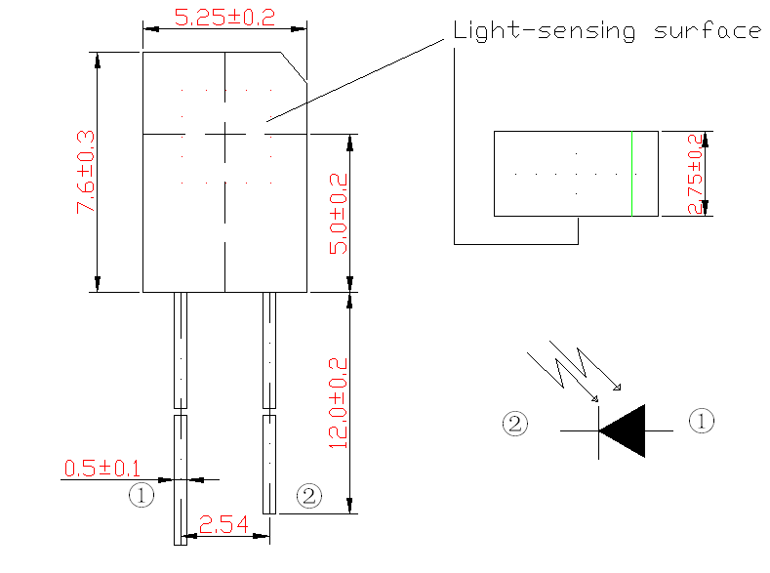
PD243B
3. 尺寸单位：mm

Slide 4
PIN Photodiode---PD243B
4.绝对值额定范围（常温25℃）
参数 | 符号 | 范围 | 单位
反向电压 | VR | 32 | V
功耗 | PD | 150 | mW
引线焊接温度* | Tsol | 260 | ℃
工作温度 | Topr | -20～+70 | ℃
储存温度 | Tstg | -20～+70 | ℃
*引线焊接距离本体3mm处，焊接时间应在3秒内焊接完毕。

Slide 5
PIN Photodiode---PD243B
5. 光电特性：
参数 | 符号 | 条件 | 最小值 | 典型值 | 最大值 | 单位
波长范围 | λ |  | 840 |  | 1050 | nm
峰值波长 | λ |  |  | 940 |  | nm
开路电压 | Voc | 940nm |  | 0.35 |  | V
短路电流 | Isc | 940nm |  | 18 |  | uA
反向光电流 | I_{l} | 940nm |  | 18
暗电流 | Id | VR=10V |  | 5 | 30 | nA
反向击穿电压 |  | IR=100uA | 32 | 170 |  | V
结电容 | Ct | f=1MHz |  | 25 |  | pF
上升/下降时间 | tr/tf | VR=10V |  | 50/50 |  | ns

Slide 6
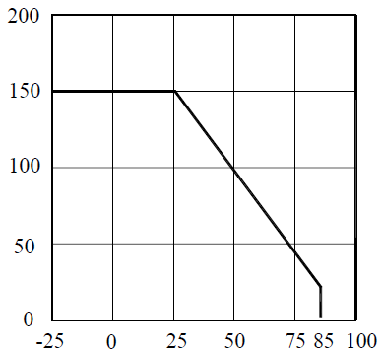
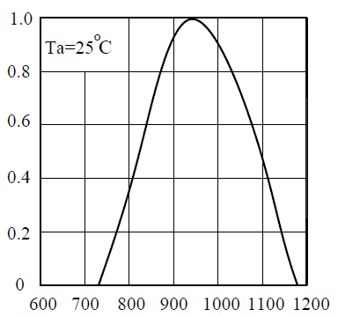
PIN Photodiode---PD243B
6.光电特性曲线：
功耗
灵敏度
mW
环境温度℃
波长λnm

